Slide 1





Programa Mais Médicos
Projeto Mais Médicos para o Brasil
1ª Reunião Ordinária CIM/2024
Centro-Norte
Anápolis/GO, 07 de fevereiro de 2024.

Slide 2
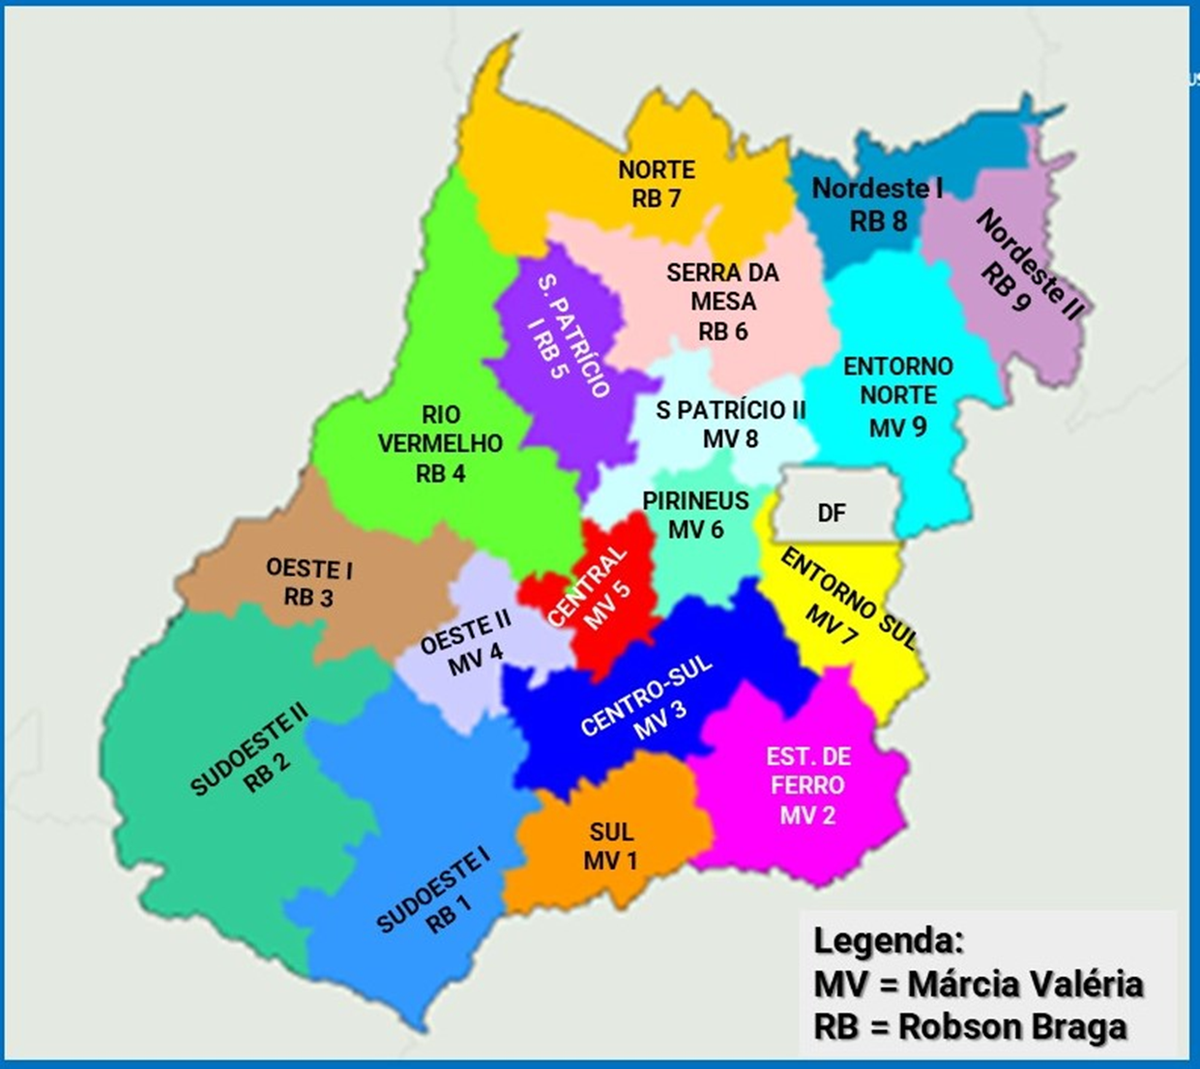

Divisão do território entre as Referências Regionalizadas (RR)
Competências das RR: Resolução nº 401/2023
Disponível em:
https://www.in.gov.br/web/dou/-/resolucao-n-401-de-10-de-novembro-de-2023-523194058

Slide 3
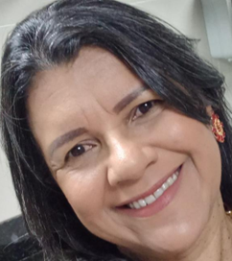

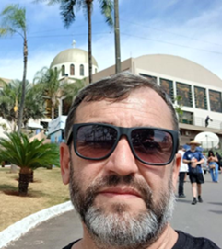
Márcia Valéria Ribeiro de Queiroz Santana
63 99236 6037
marcia.valeria@saude.gov.br
Municípios das Regiões de Saúde: Central, Centro-Sul, Estrada de Ferro, Sul, Oeste II, Pirineus, São Patrício II, Entorno Sul e Entorno Norte.
Robson Braga
62 99429 6223 robson.braga@saude.gov.br
Municípios das Regiões de Saúde: Rio Vermelho, Oeste I, São Patrício I, Serra da Mesa, Norte, Nordeste I, Nordeste II, Sudoeste I e Sudoeste II.

Slide 4

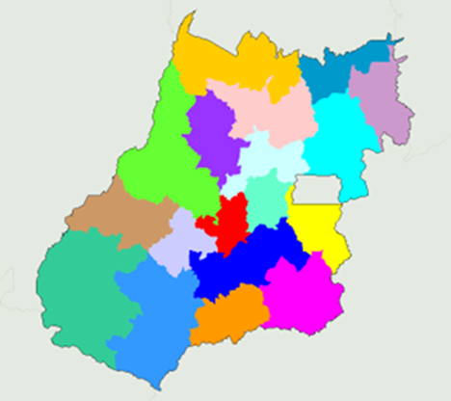

Panorama dos programas de provimento em GO
PMMB
Ciclo | Qtde por Perfil |  | Fim das atividades (mês/ano)
 | CRM | Intercambista
16º | 34 | 00 | 11 e 12/2024
17º | 04 | 09 | 01, 03 e 04/2025
20º | 00 | 05 | 04, 06 e 10/2024
23º | 52 | 00 | 05/2024
24º | 31 | 00 | 12/2024; 01, 02 e 03/2025
27º | 06 | 00 | 02/2024
28º | 165 | 07 | 06/2027
29º | 37 | 05 | 06/2027
30º | 32 | 56 | 06/2027
31º | 98 | 57 | 09, 10 , 11 e 12/2027
33º | 01 | 00 | 10/2027
35º | 00 | 17 | 12/2027
36º | 25 | 08 | 01/2028
Total | 485 | 164 | 649
814
PMpB
Qtde por Perfil
Bolsista | Tutor
150 | 15
165
Fonte: Consolidado CGPP/DGAPS/SAPS/MS para Casa Civil atualizada em 08/01/2024.
Fonte: Planilha de monitoramento CGPP atualizada em 05/02/2024.
MV

Slide 5
Região São Patrício I
Panorama do PMMB
Macrorregião Centro-Norte
Carmo do Rio Verde
Ceres
Crixás
Morro Agudo de Goiás
Nova Glória
Rialma
Rianápolis
Rubiataba
Santa Isabel
São Luiz do Norte
Uruana
Região São Patrício II
Goianésia
Itaguaru
Jaraguá
Padre Bernardo
Vila Propício
89
17
19
Região Norte
Bonópolis
Campinaçu
Formoso
Minaçu
Montividiu do Norte
Mundo Novo
Novo Planalto
Porangatu
Santa Tereza de Goiás
São Miguel do Araguaia
Trombas
Região Serra da Mesa
Fonte: Planilha de monitoramento CGPP atualizada em 05/02/2024.
Amaralina
Campinorte
Colinas do Sul
Hidrolina
Niquelândia
Nova Iguaçu de Goiás
Uruaçu
Região Pirineus
19
Abadiânia
Alexânia
Campo Limpo de Goiás
Cocalzinho de Goiás
Pirenópolis
Terezópolis de Goiás
18
16
MV

Slide 6

Nova CH: (28º Ciclo em diante):
44 horas semanais: 36h assistenciais distribuídas em semana padrão de 2ª a 6ª feira + 08h para estudo, sendo 04h na semana padrão + 04h no melhor horário que convier ao profissional, fora da CH assistencial.
Nova normativa → Portaria Interministerial nº 604/2023

Slide 7

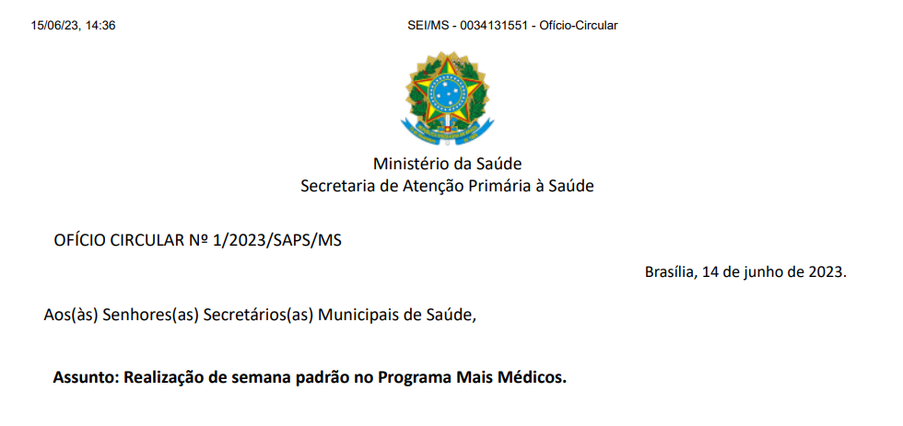

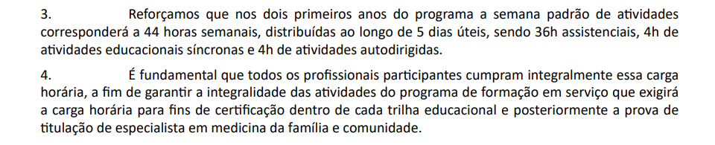


Ofício Circular nº 1/2023/SAPS/MS, CONASS e CONASEMS
Semana padrão

Slide 8


Quem controla o cumprimento da carga horária de atividades no PMMB?
Art. 15 (...)
IV - É competência do gestor municipal exercer, em conjunto com o supervisor, o acompanhamento e a fiscalização da execução das atividades de ensino-serviço, inclusive quanto ao cumprimento da carga horária de 44 (quarenta e quatro) horas semanais prevista pelo Projeto para os médicos participantes, distribuídas em 36 (trinta e seis) horas assistenciais e oito horas de atividades teóricas-educacionais, com distribuição das atividades a serem estabelecidas conforme as necessidades do serviço, no âmbito da gestão municipal e distrital, essenciais à validação e ao recebimento da bolsa destinada ao médico, por meio de sistema de informação disponibilizado pela Coordenação Nacional do Projeto;
https://www.in.gov.br/en/web/dou/-/portaria-interministerial-ms/mec-n-604-de-16-de-maio-de-2023-483958798

Slide 9
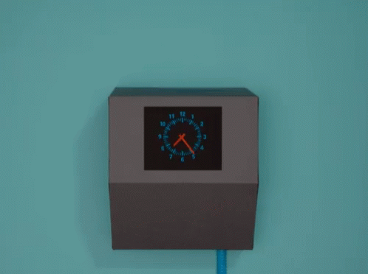
Registro do cumprimento da carga horária de atividades no PMMB → Frequência:
Folha de ponto ou registro biométrico:
Compete a cada município definir a forma de controle e comprovação do cumprimento da CH a ser desenvolvida pelo médico participante nas atividades de ensino-serviço;
O controle eletrônico de frequência assim como qualquer outro meio de controle da CH a ser desenvolvida pelo médico participante não descaracteriza o caráter educacional do Programa.
Art. 27. Parágrafo único. Para fins do disposto no inciso VII, é obrigação do médico participante permitir o seu cadastro e realizar as atividades de controle de frequência, conforme horário de funcionamento da Unidade Básica de Saúde - UBS à qual esteja vinculado, em que exercerá as atividades de integração ensino-serviço, sendo a não observância a essa obrigação considerada descumprimento de deveres.
https://www.in.gov.br/en/web/dou/-/portaria-interministerial-ms/mec-n-604-de-16-de-maio-de-2023-483958798

Slide 10


Auxílios de competência municipal = moradia + alimentação + água potável → pecúnia R$ - independente da modalidade da vaga (financiamento federal ou coparticipação).
Auxílio moradia é obrigatório. Não será concedido ao médico que já residia no município no ato da inscrição. Valor: entre R$550,00 e R$2.750,00
Auxílio alimentação e água potável é obrigatório.
Valor entre R$ 550,00 e R$ 770,00.
Portaria SGTES/MS nº 30/2014 e Portaria SGTES/MS nº 300/2017
Disponíveis em: http://maismedicos.gov.br/legislacao

Slide 11


Panorama do PMpB
Macrorregião Centro-Norte
Região São Patrício I
Carmo do Rio Verde
Ceres
Ipiranga
Santa Isabel
05
34
Região São Patrício II
Barro Alto
Goianésia
03
Região Serra da Mesa
Campinorte
Mara Rosa
Niquelândia
Uruaçu
Fonte: Planilha de monitoramento CGPP atualizada em 05/02/2024.
07
Região Norte
Região Pirineus
Bonópolis
Mundo Novo
Mutunópolis
Porangatu
Santa Tereza de Goiás
São Miguel do Araguaia
Abadiânia
Alexânia
Corumbá
Pirenópolis
Terezópolis de Goiás
08
11
MV

Slide 12


Muito obrigada!

